Slide 1
Socialförvaltningen Process avvikelser, synpunkter och klagomål

Slide 2
Kort bakgrund:
Enligt SOSFS 2011:9 ska det finnas ett ledningssystem för systematiskt kvalitetsarbete. En del i detta ledningssystem är hantering av avvikelser och synpunkter.
Avvikelser och synpunkter ska ses som en möjlighet till utveckling. Personal som arbetar i verksamheter som ligger inom socialnämndens ansvar ska känna sig trygga med att rapportera risker, avvikelser och ta emot och hantera synpunkter. Det är ett chefsansvar att säkerställa att detta sker och efterlevs.

Slide 3
MAS ansvarar för att förvaltningens samtliga avvikelser sammanställs och rapporteras till Socialnämnden minst en gång per kvartal. I uppdraget ingår att bevaka och vid behov utreda och handlägga avvikelser som berör, eller har rapporterats från, en annan vårdgivare/utförare/huvudman.
I rollen ingår att:
att vara stöd vid utredning och åtgärder.
anmälan av allvarligt missförhållande anmäls till IVO vid verksamheter i egen regi
allvarlig vårdskada anmäls till IVO vid verksamheter i egen regi.
För entreprenadverksamheter, LOV-verksamheter, köpta platser etc, ska vårdgivaren ha egna rutiner för upprättande av anmälan till IVO. En kopia av sådan anmälan till IVO skall snarast möjligt tillställas huvudmannen, Vaxholms stad.

Slide 4
Definitioner
Avvikelse
En avvikelse har inträffat när brukare/klient/patient drabbats av en negativ händelse, eller riskerar att drabbas av en negativ händelse. Händelsen ska också han kunnat undvikas om adekvata åtgärder hade vidtagits.
Begreppet avvikelse innefattar olika dimensioner/typer:
Avvikelse inom socialtjänst, Lex Sarah
Övriga avvikelser inom socialtjänst
Avvikelse inom Hälso- och sjukvård, Lex Maria
Övriga avvikelser Hälso- och sjukvård

Slide 5
Lex Sarah
Lex Sarah brukar man benämna de bestämmelser i socialtjänstlagen som reglerar anställdas skyldighet att rapportera missförhållanden och påtagliga risker för missförhållanden.
Vad är missförhållanden?
Missförhållanden kan vara av olika slag. Det kan handla om olika typer av övergrepp:
Fysiska övergrepp, till exempel slag, nypningar, skakningar eller att personalen är hårdhänt.
Psykiska övergrepp, till exempel bestraffningar, hot, trakasserier eller kränkningar.
Sexuella övergrepp eller sexuella trakasserier, till exempel antydningar av sexuellt slag.
Ekonomiska övergrepp, till exempel stöld, förskingring eller utpressning.

Slide 6
Lex Maria
Vårdgivaren ska utreda och anmäla händelser som har medfört eller hade kunnat medföra en allvarlig vårdskada till Inspektionen för vård och omsorg (IVO). Denna regel kallas lex Maria.
Med vårdskada avses enligt patientsäkerhetslagen (2010:659) lidande, kroppslig eller psykisk skada eller sjukdom samt dödsfall som hade kunnat undvikas om adekvata åtgärder hade vidtagits vid patientens kontakt med hälso- och sjukvården.
Allvarlig vårdskada innebär att patienten fått bestående skada eller har lett till ett väsentligt ökat vårdbehov eller avlidit.
Patienter och brukare, privatpersoner, anhöriga och allmänheten kan inte göra en anmälan enligt lex Maria till IVO. I stället kan man lämna synpunkter eller ett klagomål

Slide 7
Synpunkt/klagomål
Utöver rapport om avvikelse kan synpunkt eller klagomål komma in från t.ex. brukare/klient/patient, anhöriga, anställda, studerande i praktik, uppdragstagare, allmänhet m.fl.
En synpunkt/klagomål kan t.ex:
vara förslag
upplysning
åsikt eller missnöje som förmedlas till verksamheten.

Slide 8
Avvikelser:
Skrivs endast av personal, ej privatpersoner, sker inom eller mellan verksamheter/myndighet
Skyldighet att rapportera avvikelser är reglerat i lag
Skall alltid inkomma i skriftlig form av den som upptäckt avvikelsen
Utreds av vårdgivaren
Rapporteras in i fastställda kategorier kvartalsvis till MAS.
MAS sammanställer alla verksamheters avvikelser och presenterar för nämnd var 3:e månad.
Allvarliga avvikelser skall rapporteras till MAS skyndsamt
Allvarliga avvikelser: MAS upprättar anmälan till Inspektionen för vård och omsorg (IVO), detta gäller verksamheter i egen regi. Privata utförare ansvarar själva för anmälan till IVO.
Förvaltningschef ansvarar för att ordförande informeras på ändamålsenligt sätt gällande allvarliga avvikelser.
Synpunkt/klagomål
Skrivs av brukare/klient/patient, anhöriga, anställda, studerande i praktik, uppdragstagare, allmänhet m.fl.
Kan vara både positiva och negativa upplevelser
Inkommer på många olika sätt, telefonsamtal, brev, mejl, handskriven lapp, samtal, e-tjänst, tips till IVO mm.
Kan komma direkt till verksamheten eller via andra kanaler, hänvisas vidare till verksamheten att utreda.
Rapporteras in kvartalsvis till MAS
MAS sammanställer alla verksamheters synpunkter och klagomål och presenterar för nämnd var 3:e månad.
Allvarliga händelser skall rapporteras till MAS skyndsamt
Klagomål på hälso- och sjukvård är särskilt reglerat i Patientsäkerhetslagen och Patientlagen.

Slide 9
Huvudmannens ansvar
Huvudmannen har det övergripande ansvaret för att en god och säker vård ges.
Kommuner kan avtala med någon annan, till exempel ett privat bolag, att utföra hälso- och sjukvården.
Kommunen har kvar ett övergripande ansvar för att dess medlemmar får en god vård. Detta kan säkerställas genom tillräckliga och relevanta krav i avtalen med de externa utförarna.
Vårdgivarens ansvar
Vårdgivaren har ett organisatoriskt ansvar och ska planera, leda och kontrollera verksamheten så att den lever upp till kravet på god vård.
I det ingår ex:
ansvara för att det finns hälso- och sjukvårdspersonal med rätt kompetens
se till att verksamheten har ett ledningssystem och skapa rutiner och processer som behövs för att verksamheten ska ha en hög kvalitet
utreda och anmäla händelser som kan leda till vårdskador.

Slide 10
Process avvikelsehantering

Slide 11
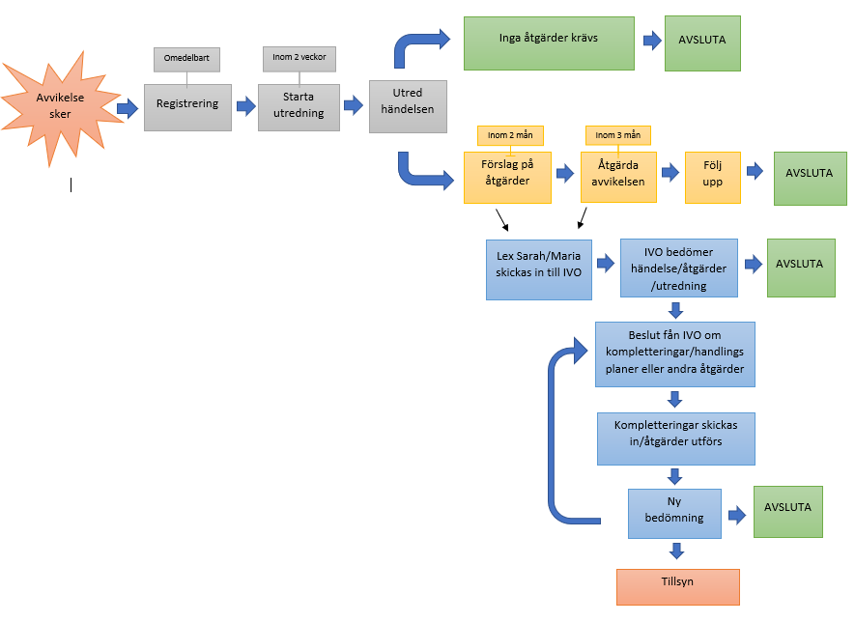

Slide 12
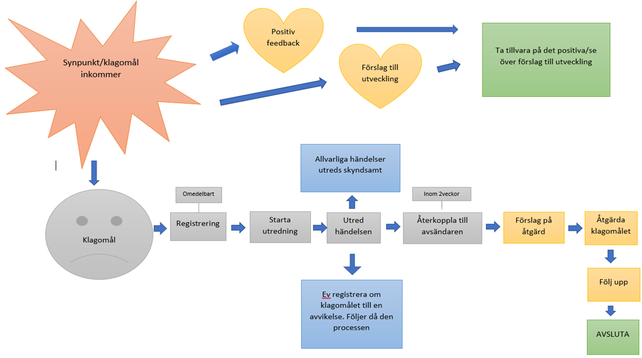
Process hantering synpunkter/klagomål

Slide 13
Frågor?
Tack för mig ☺
kristina.martensson@vaxholm.se
08-54170840

